Slide 1
일 일 안 전 회 의
DATE_BOX
힐스테이트 오산 더클래스 현장

Slide 2
WEATHER_BOX_1

Slide 3
WEATHER_BOX_2

Slide 4
TEXT_BOX_1
PHOTO_BOX_1

Slide 5
TIME_BOX_1

Slide 6



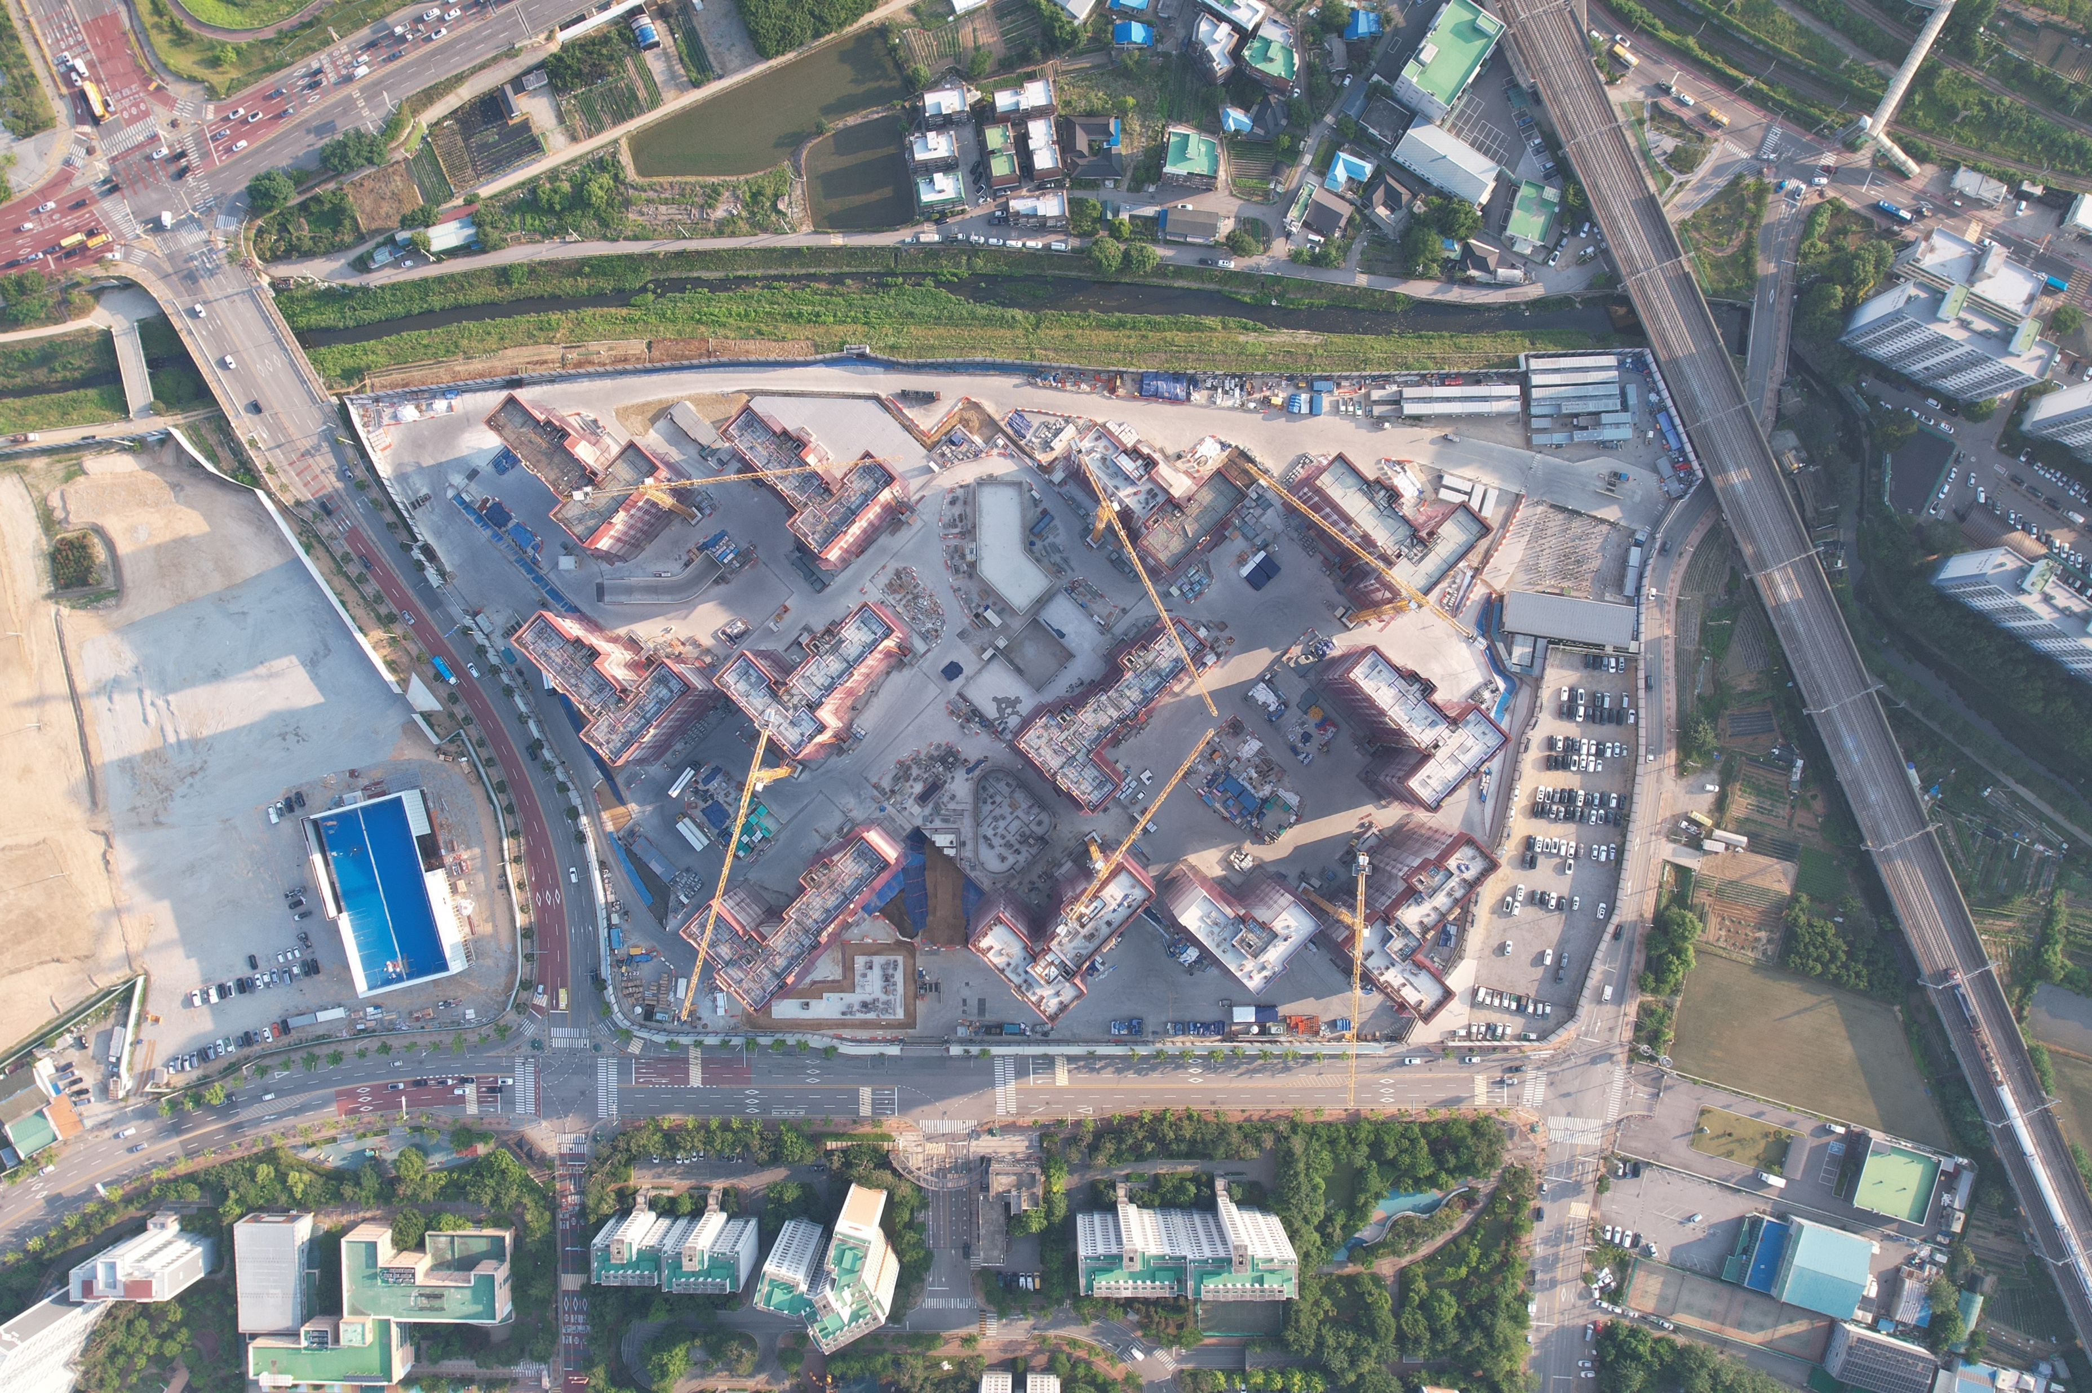

명일 작업내용 발표
HOLD POINT
스카이
(파인글라스)
GATE 1
GATE 4
GATE 3
GATE 2

Slide 7
본사 안전점검
<안전점검>
- 일시 : 26.06.00 ~ 00

